Slide 1
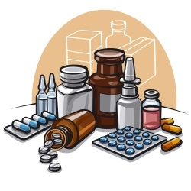
Module : Technologie des médicaments II
Chapitre I . LES FORMES PHARMACEUTIQUES
Département : Science de la matière
Spécialité : Chimie Pharmaceutiques
Réalisé par :
Dr. FIZIR .M

Slide 2
INTRODUCTION - DEFINITIONS
Le Médicament est un produit complexe dont la partie active ou principe actif ou encore "drogue" sera aménagée à l'aide d'excipients ou substances auxiliaires pour lui permettre une efficacité optimale.
le principe actif (PA), seul ou en association, qui est le support de l'activité thérapeutique.
les excipients ou adjuvants ou véhicules ou substances auxiliaires, dépourvus d'activité thérapeutique, qui sont destinés à faciliter la fabrication, l'administration ou la conservation du médicament.
L'excipient, bien que souvent défini comme inerte, va parfois avoir un rôle prépondérant : c'est tout l'art de la galénique.

Slide 3
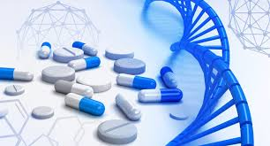
La pharmacie galénique
préparer
présenter
conserver
But?
Trouver pour chaque substance active, la présentation la mieux adaptée au traitement d'une maladie déterminée.

Slide 4
Formule galénique
Un médicament est défini par sa formule galénique qui énumère en qualité et quantité les différents éléments qui entrent dans sa composition. On distingue :
le principe actif (PA),
les excipients.
Exemple :
Furosémide 20,00 mg principe actif
Chlorure de sodium 15,00 mg excipient
Hydroxyde de sodium pH 9 excipient
Eau pour préparation injectable 2ml excipient

Slide 5
La voie d'administration
La voie d'administration indique la façon dont le médicament est administré au malade. Elle définit le mode d'acheminement du principe actif à son lieu d'action.
On distingue la voie générale et la voie locale.
LA VOIE GÉNÉRALE
Dans la voie générale ou voie systémique, le principe actif (PA) emprunte la circulation sanguine pour atteindre son site d'action.
LA VOIE LOCALE
Le médicament, directement appliqué sur son lieu d'action, exerce son effet pharmacologique sur le site précis de l'affection.
Le but de la voie locale est de limiter la diffusion du PA à partir de son lieu d'administration permettant un minimum d'effets indésirables.

Slide 6
CLASSIFICATION DES FORMES PHARMACEUTIQUES
I ) Formes pharmaceutiques destinées à la voie orale
II ) Les formes pharmaceutiques destinées à la voie parentérale
III ) Formes pharmaceutiques destinées à la voie cutanée
IV ) Formes pharmaceutiques destinées à la voie rectale
V ) Formes pharmaceutiques destinées à la voie vaginale
VI ) Formes pharmaceutiques destinées à la voie oculaire
VII ) Formes pharmaceutiques destinées à la voie respiratoire

Slide 7
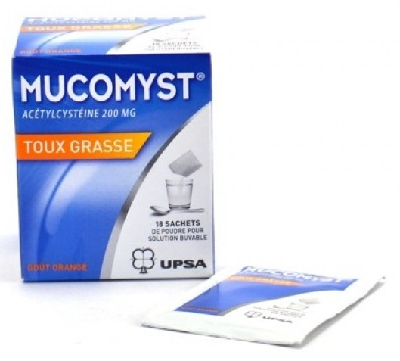
I ) Formes pharmaceutiques destinées à la voie orale
A ) Les formes solides
1. Les poudres orales :
Les poudres orales sont des préparations constituées de particules solides sèches, libre, plus ou moins fines. Elles contiennent un ou plusieurs P.A additionnés si nécessaire d’excipients, colorants et aromatisants. Généralement administrées avec de l’eau, elles peuvent dans certains cas être avalées telles quelles. Elles se présentent sous forme de poudres unidoses ou multidoses. Exemples : Sachets, paquets en vrac, flacon

Slide 8
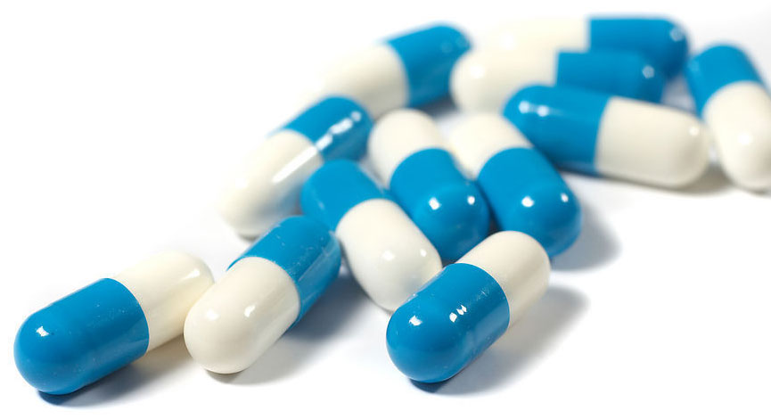
2 ) Formes obtenues par répartition des poudres dans des enveloppes
Les gélules ou capsules dures
Constituée d’une enveloppe de forme cylindrique à base hémisphérique renfermant une unité de prise du médicament. L’enveloppe est constitué de deux capsules à emboîtement dont la paroi à base de gélatine est dure et mince.
Le contenu peut être pulvérulent ou granuleux. Elle se conserve à l’abris de la chaleur (température inférieure à 30°C). Formes industrielles très utilisée. Avantages : fabrication simple et rapide, principe actif très vite libéré dans le tube digestif par destruction de l’enveloppe. Il est possible de fabriquer des gélules gastro résistantes ou à libération modifiée.

Slide 9
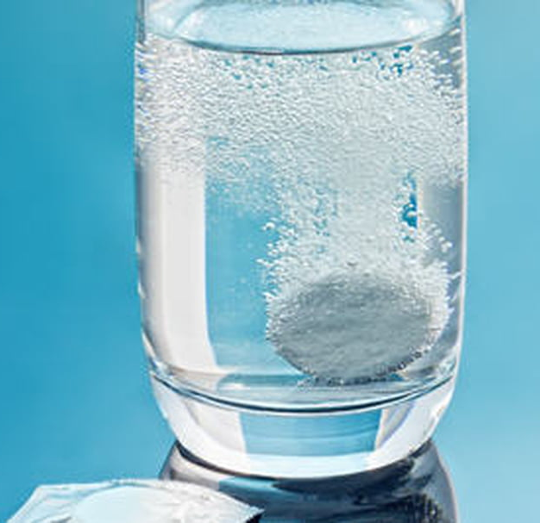
3 ) Formes obtenues par traitement des poudres
a ) Comprimés
Les comprimés sont des préparation de consistance solide obtenu en agglomérant par compression des particules de poudres renfermant une unité de prise du médicaments avalé, croqué ou dissout dans l’eau.
les types des Comprimés
Comprimés non enrobés :
plus simple et plus répandue
Comprimés effervescents :
renferment dans leur composition des produits acides et bicarbonate qui réagissent rapidement avec l’eau : libération de gaz carbonique. Dissolution rapide.
Comprimés solubles ou dispersibles
Comme les effervescents mais sans effervescence, facilement mis en solution ou en suspension dans l’eau avant absorption.

Slide 10
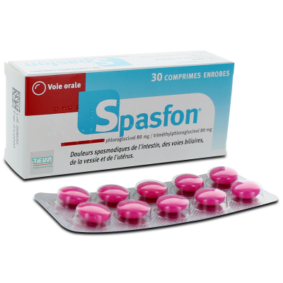
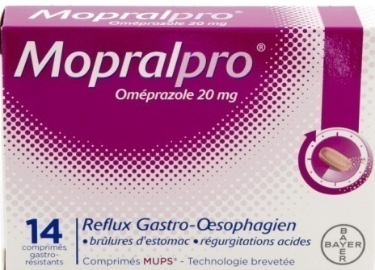
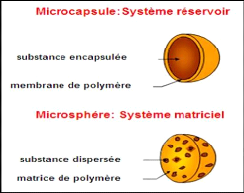
Comprimés enrobés : recouvert d’une ou plusieurs couches constituant l’enrobage, lorsque l’enrobage est très mince : comprimé pelliculé.
Comprimés gastorésistants : destiné à résister aux sucs gastriques et à libérer leur principe actif dans l’intestin. Ils sont utilisés pour les principes actifs détruits par l’acidité gastrique.
Comprimés à libération modifiée : fabriquée de façon particulier avec des excipients spéciaux permettent de modifier la vitesse ou le lieu de libération du principe actif.
Comprimé à libération prolongé (LP) dont le principe actif est libéré durant un temps assez long. Cela réduit le nombre de prise journalière.
Comprimés à utiliser dans la cavité buccale : destinés à se dissoudre dans la bouche, 2 application : comprimé à sucer avec action locale du principe actif, comprimé sublinguaux avec absorption de principe actif par la muqueuse buccale.

Slide 11
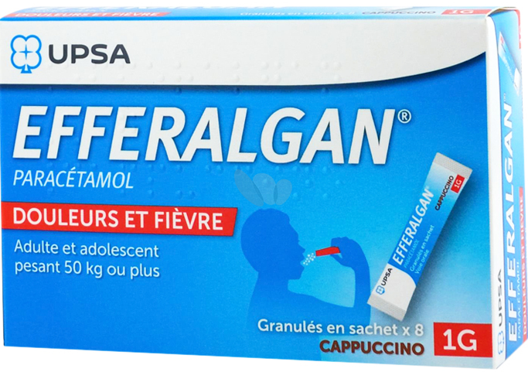
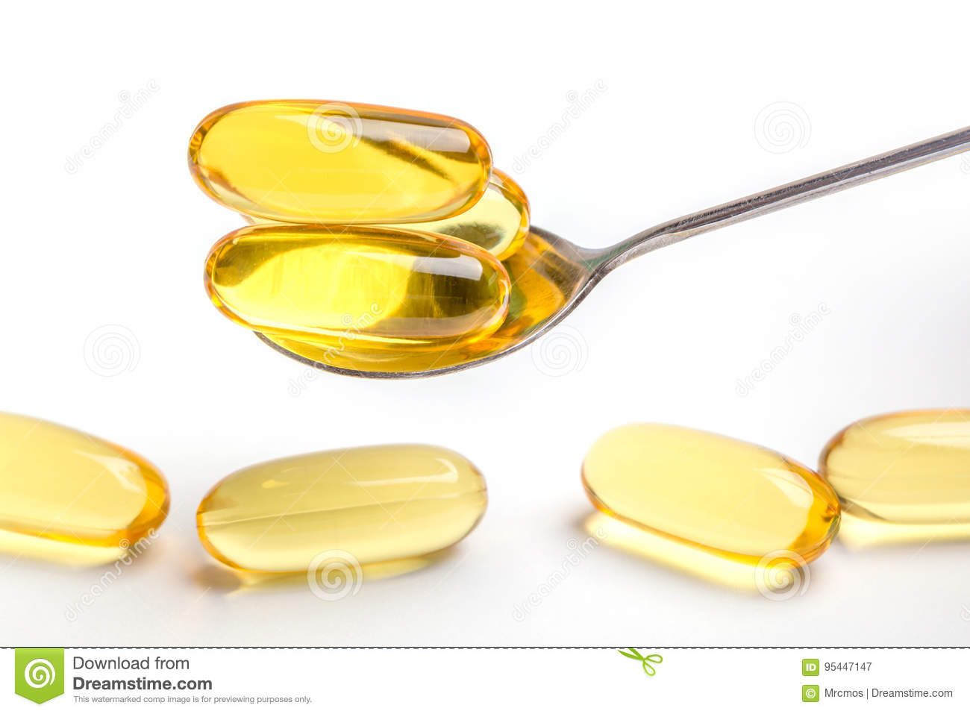
b ) Granulés
Ce sont des préparations constituées par des grains solides et secs formés par agrégation de particules de poudre. Avalés tels quels, croqués, dissout ou désagrégés dans l’eau, effervescent. Présentés soit dans une boite multidoses où l’on prélève à la cuillère soit en dose unitaire.
4 ) Capsules molles
Constituées d’une enveloppe épaisse, de forme variable renfermant une unité de prise de médicament. Enveloppe = gélatine élastique, contenu pâteux ou liquide, conservé à l’abris de la chaleur.

Slide 12
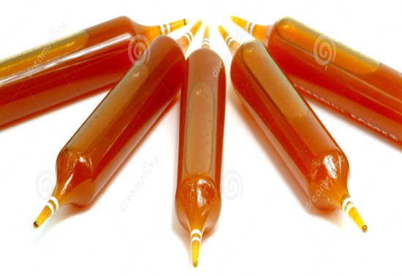
B ) Les formes liquides
1 ) Formes multidoses
a ) Sirops
Préparation aqueuse de saveur sucré et de consistance visqueuse. La forte teneur en sucre assure une protection antimicrobienne.
b ) Liquides pour admission orale
Solution, émulsion ou suspension contenant un ou plusieurs principes actifs dans un solvant approprié : eau, alcool et les huiles. Administration à la cuillère ou par goutte diluée dans de l’eau.
2 ) Formes unitaires
a ) Ampoules buvables
Répartition d’un soluté buvable dans des ampoules (en verre jaune ; ampoule injectable : verre incolore).

Slide 13
II ) Formes pharmaceutiques destinées à la voie parentérale
La voie parentérale regroupe tout mode d'administration de médicaments par effraction de la peau.
On distingue :
la voie intraveineuse (IV)
la voie intramusculaire (IM)
la voie sous-cutanée (SC)
d'autres voies moins fréquemment utilisées : intradermique, intra-artérielle, intra-rachidienne ...

Slide 14
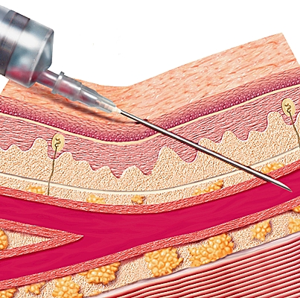
1. La voie intraveineuse - IV
Le médicament est directement injecté dans la veine à l'aide d'une aiguille .
2. La voie sous-cutanée : SC
Le médicament est injecté sous la peau dans le tissu conjonctif ( épaule, cuisse) à l'aide d'une aiguille fine et courte.
3. La voie intramusculaire - IM
Le médicament est injecté directement dans un muscle profond avec une aiguille longue. Le muscle étant richement vascularisé, le médicament va diffuser dans les vaisseaux sanguins et la circulation générale.

Slide 15
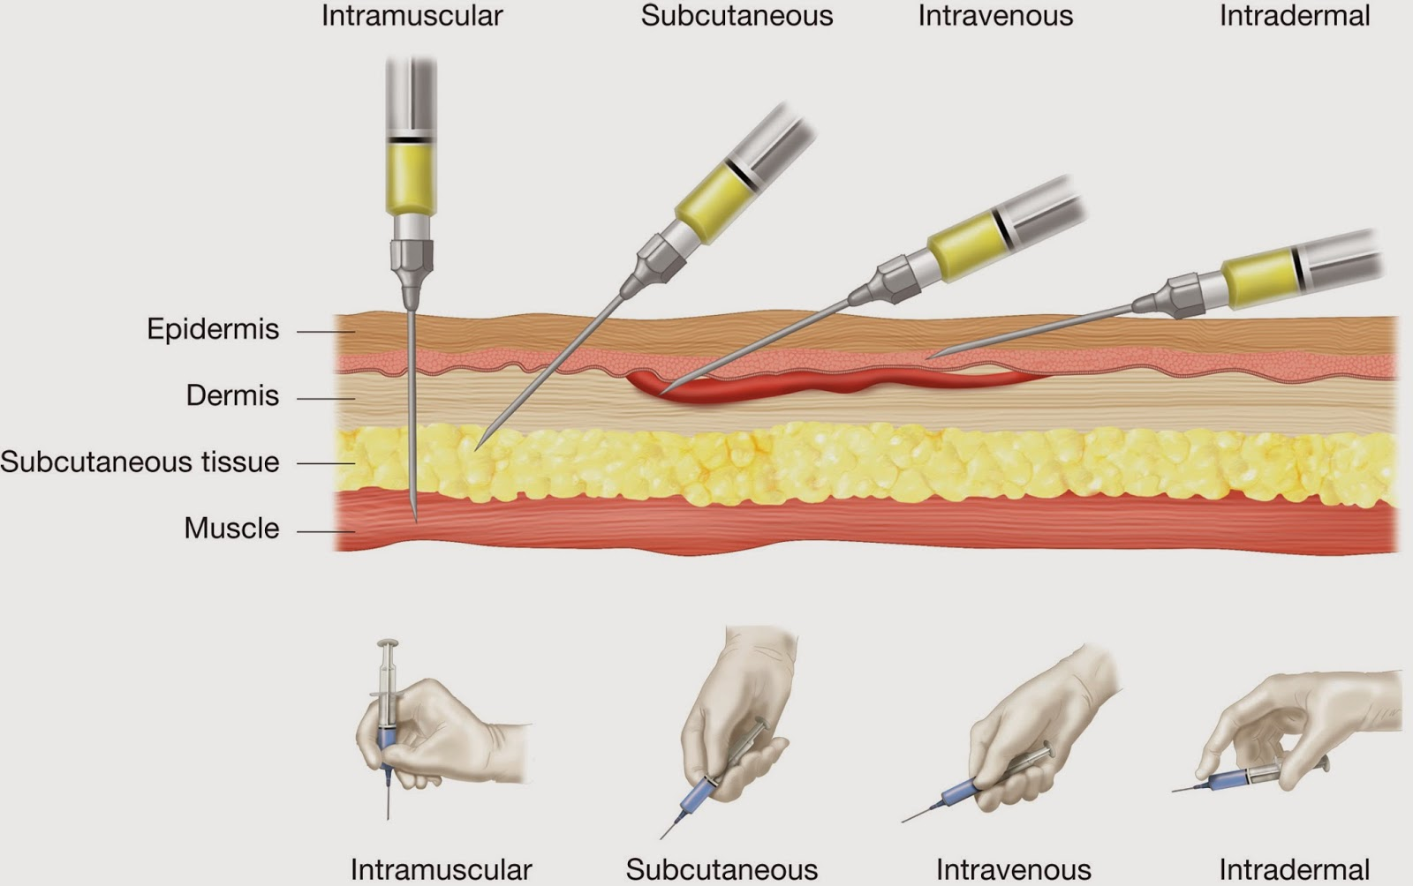

Slide 16
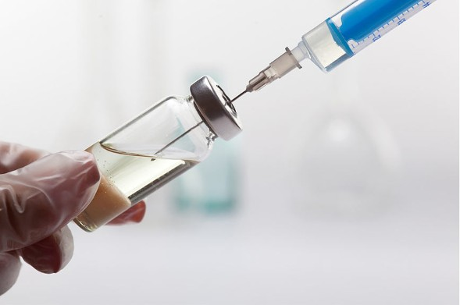
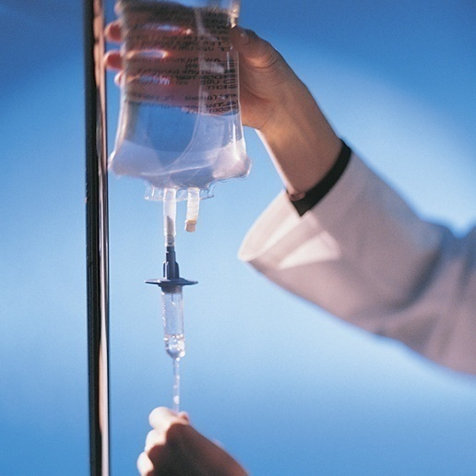
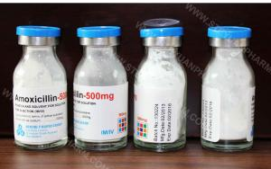
Il existe 3 catégories principales de préparation destinées à être injectée, perfusée ou implanté.
Préparations injectables :
ce sont des solutions, des émulsions ou des suspensions
stériles dans l’eau pour préparation injectable ou un
liquide stérile non aqueux ou un mélange de ces deux liquides. Elles doivent être apyrogènes.
- Préparations pour perfusions I.V :
ce sont des solutions aqueuses ou des émulsions en phase aqueuse stériles et apyrogènes. Elles sont destinées à être administrée en grand volume.
- Poudres pour injection ou perfusion I.V :
ce sont des substances solides et stériles répartie dans leur récipient définitif, elles forment rapidement une solution ou une suspension après agitation avec le volume prescrit d’un liquide approprié et stérile.

Slide 17
Caractéristiques des solutions injectables
Etant destinées à être introduites dans l'organisme par effraction de la peau, les solutions injectable doivent posséder les qualités suivantes:
- Stérilité : une préparation injectable ne doit pas contenir de microorganisme vivant qui provoquerait une infection lors de l’injection.
- apyrogénicité : c'est l'absence de pyrogènes, c'est-à-dire de substances d'origine bactérienne qui peuvent provoquer une augmentation de la température corporelle.
- neutralité : le pH doit être le plus proche possible du pH sanguin, lorsque cela est compatible avec la stabilité du PA. Le sang a cependant un certain pouvoir tampon qui permet l'utilisation de produits dont le pH est acide ou alcalin.
- limpidité : le soluté doit être transparent.

Slide 18
- isotonicité :
une cellule peut être placée dans
Un milieu isotonique : milieu de même pression osmotique que le milieu intracellulaire, donc pas de mouvement net d'eau au travers de la membrane plasmique.
Un milieu hypotonique : milieu dont la pression osmotique est plus faible que la pression intracellulaire car la concentration totale en solutés est plus faible dans le milieu extracellulaire par rapport au milieu intracellulaire.
Un milieu hypertonique : milieu de pression osmotique plus forte que la pression intracellulaire car la concentration totale en solutés est plus élevée dans le milieu extracellulaire par rapport au milieu intracellulaire.

Slide 19
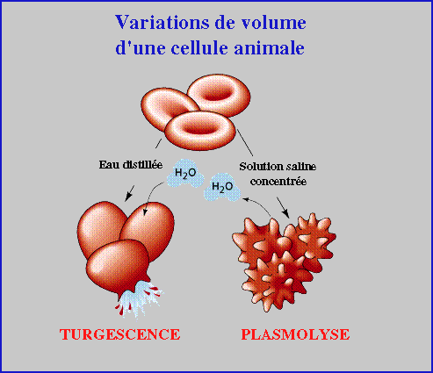
Dans une solution isotonique les globules rouges demeurent inchangés
Dans une solution hypotonique les globules rouges deviennent turgescents et finissent par éclater = hémolyse
Dans une solution hypertonique les globules rouges se déshydratent et deviennent crénelés.
Donc dans les solution injectables la pression osmotique de la solution doit être proche de celle du plasma sanguin. On peut cependant utiliser des solutions hypo ou hypertoniques grâce au pouvoir de dilution du sang mais l’injection doit être lente (sinon lyse des GR).
Par exemple :
solution isotonique : Glucose 5%; Chlorure de Sodium 0,9%,
solution hypertonique : Glucose 10%. Chlorure de Sodium 10%

Slide 20
Récipients utilisées
a ) En verre
Les ampoules et flacons doivent être en verre incolore afin d’éviter une confusion avec les ampoules buvables en verre jaune. Avantages : transparence, résistance à la chaleur, inertie chimique et imperméabilité aux gaz.
b ) En matières plastiques
Les flacons, poches et seringues préremplis doivent être en matière plastique transparente.

Slide 21
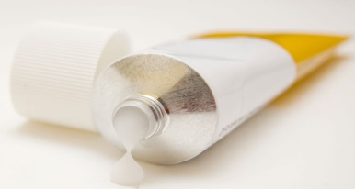
III) Formes pharmaceutiques destinées à la voie cutanée
Elles sont appliquées sur la peau ou certaines muqueuses afin d’exercer une action locale ou de réaliser la pénétration percutanée des principes actifs.
1 ) Pommades
Ce sont de préparations composées d’un excipient mono phase hydrophile ou lipophile (corps gras: vaseline, lanoline) dans lequel sont dispersé des substances liquides ou solides, leur consistance est semi solide.
Les pommades ne sont pas lavables à l'eau et sont difficiles à enlever
2 ) Crèmes
Ce sont des préparations composée d’une phase lipophile et d’une phase aqueuse (huile et l’eau), le tout ayant une consistance fluide.
3 ) Gels
Ce sont des liquides gélifiés à l’aide d’agent approprié, la consistance est visqueuse.

Slide 22
4. Systèmes transdermiques ou patch
Les systèmes transdermiques sont des articles médicamenteux destinés à être appliqués sur la peau, sur un site déterminé. Ils servent de support ou de véhicule à un ou plusieurs PA destinés à exercer une action générale après libération et passage à travers la barrière cutanée.
Le patch est constitué d'un élément de contrôle de libération du PA, généralement un polymère qui constitue un frein à la diffusion passive du PA vers la peau. En régulant sa vitesse de transfert, il contrôle sa résorption cutané et sanguine.

Slide 23
IV) Formes pharmaceutiques destinées à la voie rectale
Elles permettent une action locale ou systémique du principe actif.
1 ) Les suppositoires
Ce sont des préparations solides qu’il faut garder dans le réfrigérateur, contenant une unité de prise du principe actif. Le PA, incorporé dans un excipient qui fond ou se ramollit à 37°C peut avoir une action locale ou générale :
- action générale : antipyrétique (paracétamol)
- action locale : antihémorroïdaire
Leurs formes, volumes et consistances sont adaptées à
l’administration par voie rectale.

Slide 24
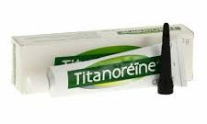
2 ) Suspensions et solutions à usage rectales
Ce sont des préparations liquides contenant une unité de prise de médicament. Le principe actif est dissout ou dispersé dans un excipient comme l’eau ou la glycérine. Leur volume varie de 2.5 à 2000 ml. Le récipient est de forme adapté à l’administration dans le rectum.
3) Pommades rectales
Le PA est incorporé dans un excipient de consistance molle. L'application est locale, externe ou interne, et dans ce cas là, le tube est muni d'un embout applicateur.

Slide 25
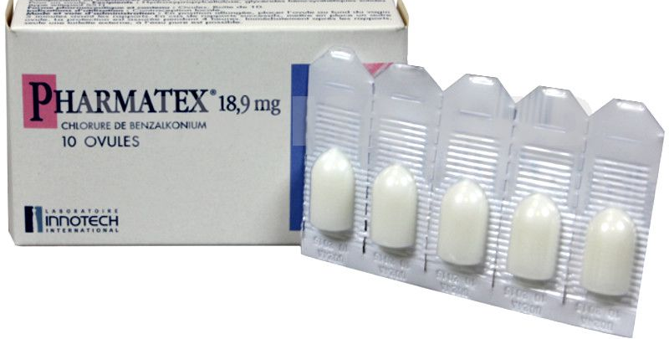
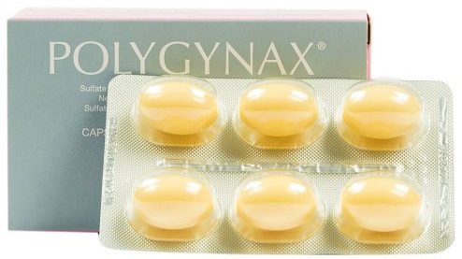
V) Formes pharmaceutiques destinées à la voie vaginale
1 ) Ovules
Ce sont des préparations solides de forme ovoïde contenant une unité de prise du médicament. Leurs volumes et leurs consistance sont adaptés à l’administration par voie vaginale.
2 ) Capsules vaginales
Ce sont des capsules molles de formes ovoïdes à paroi lisse et contenant une unité de prise de médicament.

Slide 26
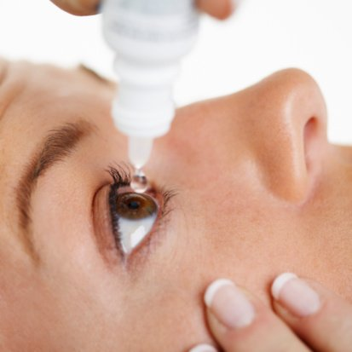
VI) Formes pharmaceutiques destinées à la voie oculaire
Le médicament (collyre ou pommade ophtalmique) libère le PA qui est résorbé par la cornée et/ou la conjonctive ou bien exerce un effet de surface.
1 ) Collyres
Ce sont des solutions ou suspensions stériles, aqueuse ou huileuses contenant un ou plusieurs principes actifs et destinés à l’instillation oculaire. Les flacons sont multidoses : un conservateur anti microbiens et leurs volumes est limité à 10 ml. L’étiquette doit indiquer la durée limite d’utilisation après ouverture (maximum 4 semaines). Il existe des récipients uni dose notamment pour la chirurgie ophtalmologique.

Slide 27
Caractéristiques :
Les collyres doivent avoir les qualités demandées aux préparations injectables, à savoir :
stérilité,
isotonicité aux larmes
neutralité (pH compris entre 6.4 et 7.8)

Slide 28
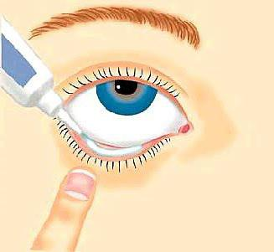
2 ) Les solutions pour lavage ophtalmologique
Ce sont des solutions aqueuses, stériles destinées à rincer ou à baigner les yeux. Elles ont les même caractéristiques que les collyres sauf que les flacons multidoses contiennent au max 200 ml.
3) Pommades ophtalmiques
De consistance semi-solide, elles sont utilisées pour avoir un effet plus prolongé car le PA est maintenu au contact de l'oeil plus longtemps. Elles sont également prescrites dans le traitement des affections des paupières.
Il vaut mieux, en cas d'application sur la cornée, les utiliser au coucher car elles brouillent la vue.

Slide 29
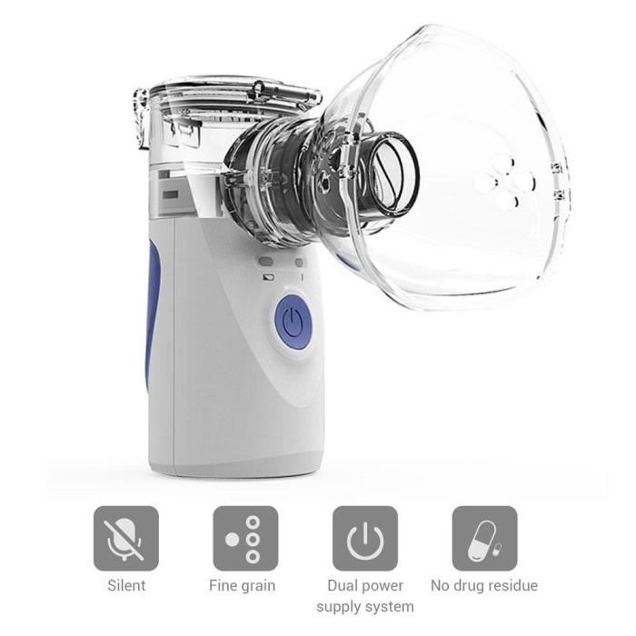
VI) Formes pharmaceutiques destinées à la voie respiratoire
Ce sont des préparations solides ou liquides destinées à être administrées sous forme de vapeur, d’aérosol ou de poudre dans la partie inférieure des voies respiratoires en vue d’une action locale ou systémique.
1 ) Liquides pour nébulisation
Ce sont des solutions, des suspensions ou des émulsions aqueuses destinées à être convertit en aérosol au moyen de nébuliseur. Les aérosols sont constitués par une dispersion de particules liquides dans un gaz. Il y a les nébuliseurs pneumatiques et ultrasons.

Slide 30
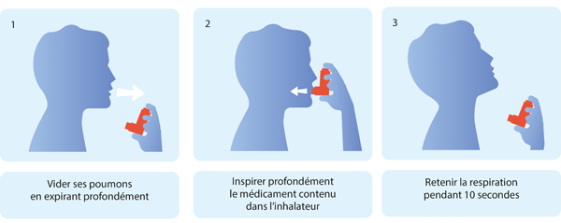
2 ) Inhalateurs pressurisés à valve doseuse
Ils sont constitués d’une solution, suspension ou émulsion conditionnée dans un récipient comportant une valve doseuse et maintenu sous pression avec un gaz propulseur liquéfié.
L’ouverture de la valve permet l’injection d’une quantité déterminé de médicaments, sous forme d’aérosol quelque soit la durée d’ouverture.
Les gaz utilisés sont le butane ou le propane.

Slide 31
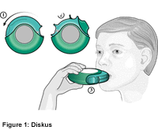
3 ) Inhalateurs à poudre sèche
Ce sont des dispositifs permettant l’inhalation d’une poudre médicamenteuses sous l’effet d’une profonde inspiration. Formes multidoses, la quantité de poudres est mesuré à chaque utilisation par un système doseur intégré dans l’inhalateur ou des formes uni doses dans un cupule porté par un disque qui est introduit dans l’inhalateur.

Slide 32
CHOIX DE LA VOIE D'ADMINISTRATION
Le choix de la voie d'administration dépend :
De critères cliniques : urgence (voie IV),
De critères pharmacologiques : si le PA est détruit par les sucs digestifs ou non résorbé par le tractus digestif, on utilisera la voie parentérale
De critères physiopathologiques : âge du patient (enfants, personnes âgées), acceptabilité et observance (forme bien acceptée et avec le moins de prise possible), pathologie associée (vomissement, diarrhée…)
Coût du traitement : généralement la voie orale est moins chère que les voies parentérales (matériel de préparation et d’injection, temps infirmier, coût du médicament, hospitalisation).

